Slide 1
SHA3安全雜湊演算法與硬體實現
指導教授：卿文龍 教授
專題生：鄭智宇 宋方瑜 陳慕丞 許庭毓

Slide 2
目錄
一、研究動機
二、背景介紹
三、設計分析與考量
四、模擬結果
五、工作分配

Slide 3
一、研究動機
Notes:
現代社會對於訊息隱私與數據保護越來越重視，密碼學作為保護網路世界的關鍵技術之一，受到學術界的廣泛研究。其中，我們所研究的 SHA-3 演算法是一種加密雜湊演算法，也是 SHA 家族中最新的演算法，在此之前，SHA-1 已被破解，可能會有不同訊息、相同雜湊值的問題產生，SHA-2 則有訊息長度上的限制，而 SHA-3 不僅對於輸入訊息的最大長度沒有限制，也能夠指定輸出長度，同時也保有雜湊值的安全性。

Slide 4
研究動機
密碼學
隱私加密
訊息隱私
Notes:
現代社會對於訊息隱私與數據保護越來越重視，密碼學作為保護網路世界的關鍵技術之一，受到學術界的廣泛研究，因此我們想更深入的研究。

Slide 5
二、背景介紹

Slide 6
背景介紹
密碼學分類
編碼
雜湊
對稱式加密
非對稱式加密
雜湊函數特性
不能從雜湊值(輸出)逆向推導出原始訊息，更難被破解。
可以有不同長度的輸入、輸出固定長度的雜湊值。
訊息不同，不會產生相同的雜湊值。
產生的雜湊值相同則會被稱為碰撞(Collision)現象。

Slide 7
研究動機
SHA-1
SHA-2
SHA-3
已被破解
可能會有不同訊息
相同雜湊值的問題
訊息長度限制
輸入長度沒有限制
指定輸出長度
確保雜湊值的安全性
Notes:
其中，我們所研究的 SHA-3 演算法是一種加密雜湊演算法，也是 SHA 家族中最新的演算法，在此之前，SHA-1 已被破解，可能會有不同訊息、相同雜湊值的問題產生，SHA-2 則有訊息長度上的限制，而 SHA-3 不僅對於輸入訊息的最大長度沒有限制，也能夠指定輸出長度，同時也保有雜湊值的安全性。

Slide 8
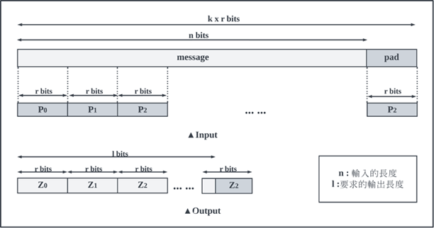
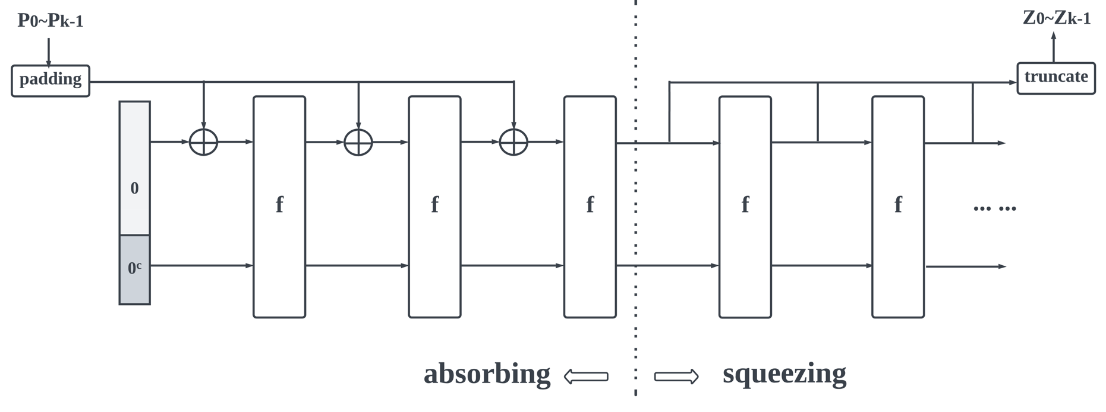
背景介紹
海綿結構
吸收階段
明文切分為多個 r 位元長度的區塊 P
小於r區塊填充至 r 長度 (padding 1.)
填充到b長度 (1600bits) (padding 2.)
區塊P與區塊 s 做 XOR 運算
運算迭代函數
擠壓階段
輸出固定長度為r的區塊Z
將區塊Z組合起來，滿足輸出長度
n
n

Slide 9
背景介紹
Padding 1.規則
代號 | 名詞 | 解釋
r | Bitrate 轉換率 | 將輸入明文分為多段的位元數長度
c | Capacity 容量 | 決定此架構複雜程度
b | KECCAK-𝑝 寬度位元數 | 本研究中 b 固定為 1600bits。
情況一、
遇到超過單次可計算長度(r)的明文情況，明文長度不是r的倍數。
情況二、
若是明文長度為 r 的倍數，則需要在最後多吸收一段長度為 r 的零字串。
b=r+c

Slide 10
背景介紹
SHA3
SHA3 演算法中有兩種不同的模式，
加密雜湊函數(Cryptographic hash function, hash)：
SHA3-224、SHA3-256、SHA3-384、SHA3-512
後面帶出的數字*2為此模式的容量(c)長度。
後面帶出的數字為此模式的輸出長度
可擴張輸出函數(Extendable-output functions, XOF)：
SHAKE128、SHAKE256
後面帶出的數字*2為此模式所指定的容量(c)長度。
可隨意指定輸出長度

Slide 11
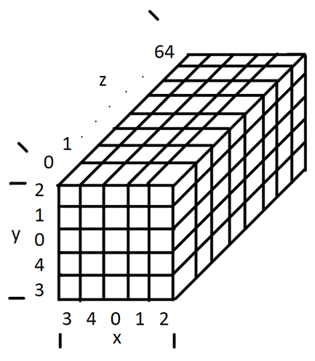
背景介紹
迭代函數-狀態矩陣
狀態矩陣為 5×5×64 的三維矩陣，
存放 1600 位元(bits)的資料，
每一通道為 64 位元(bits)，
總共有 25 條通道。

Slide 12
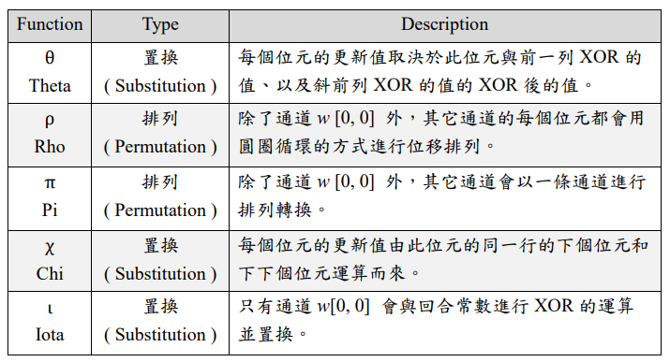

背景介紹
迭代函數 $f$
1. 五個步驟為一回合
2. 一次迭代函數有 24 回合
3. Iota 會與回合常數運算

Slide 13
三、設計分析與考量

Slide 14
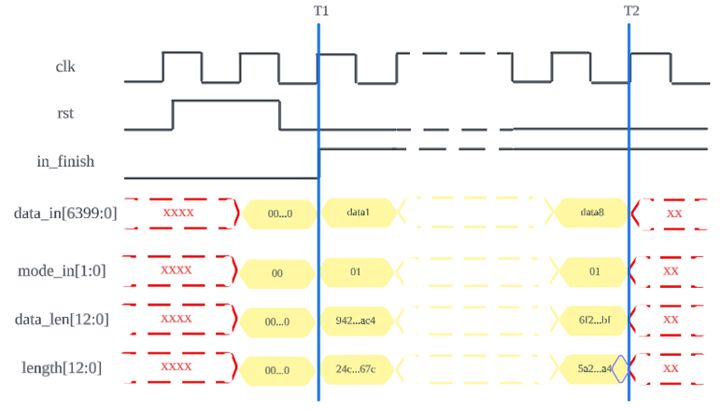
設計分析與考量
輸入資料
於clk為正緣時輸入明文資料，持續八個cycle，連續讀8筆明文。
後續會使用8級Pipeline來讓這8筆資料同時運算

Slide 15
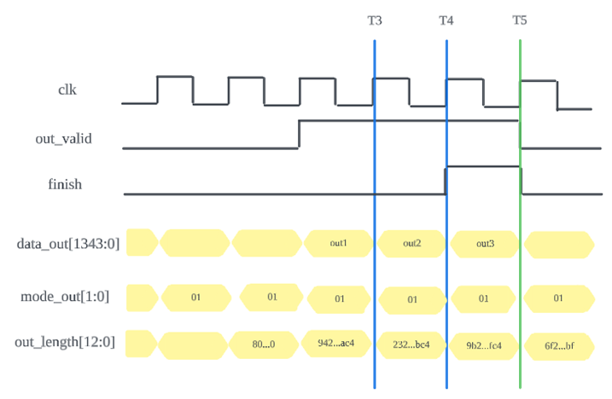
設計分析與考量
輸出資料
@(posedge clk) : out_valid為 1 -> 輸出訊號為有效，
Testbench 會將此時的輸出資料與答案進行比對。
@(posedge clk) : finish為 1 -> 此時有一組明文處理完畢
Testbench會記錄並判斷程式是否需要結束運行。

Slide 16
設計分析與考量
用 Python 產生測資
明文預處理：將明文由16進位轉換成2進位。
函式呼叫：呼叫各模式的加密雜湊函數，開始運算。
吸收：海綿結構中的吸收階段。
擠壓：海綿結構中的擠壓階段。
迭代函數 (Iteration function)：包含 Theta(𝜃)、Rho(𝜌)、Pi(𝜋)、Chi(𝜒)、Iota(𝜄) 五個步驟。

Slide 17
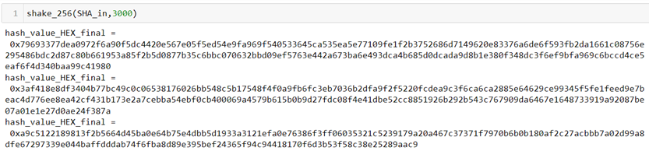
設計分析與考量
用 Python 產生測資
Shake256 : r=1088
Notes:
下一張有圖流程圖

Slide 18
背景介紹
海綿結構
吸收階段
切分為多個 r 位元長度的區塊 P
小於r區塊填充至 r 長度 (padding 1.)
填充到長度b(1600bits) (padding 2.)
區塊P與區塊 s 做 XOR 運算
運算迭代函數
擠壓階段
輸出固定長度為r的區塊Z
將區塊Z組合起來，滿足輸出長度

Slide 19
設計分析與考量
硬體架構
模組 | 解釋
TOP | 負責整合所有的模組
SLICE | 切割及儲存明文
CONTROLLER | 資料預處理 填充(Padding) 輸出控制訊號
F_FUNCTION | 運算迭代函數

Slide 20
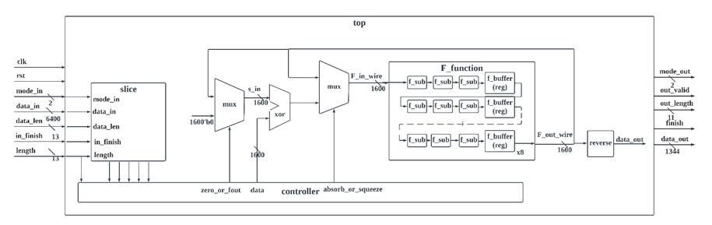
設計分析與考量
硬體架構

Slide 21
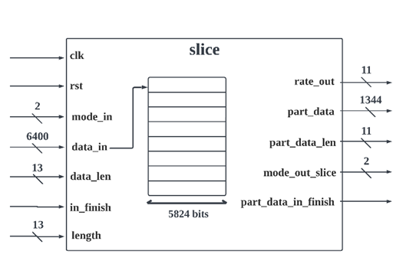
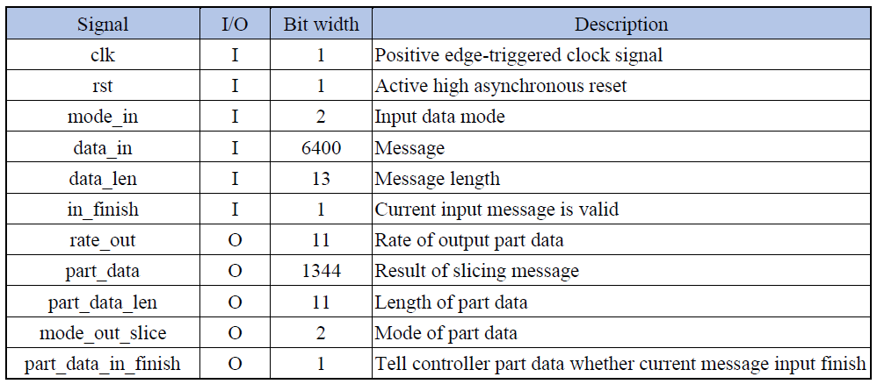
設計分析與考量
Slice
Notes:
(下一張有流程圖)part data 區塊P
8筆明文會分次運算，還沒被運算到時會儲存在slice module

Slide 22
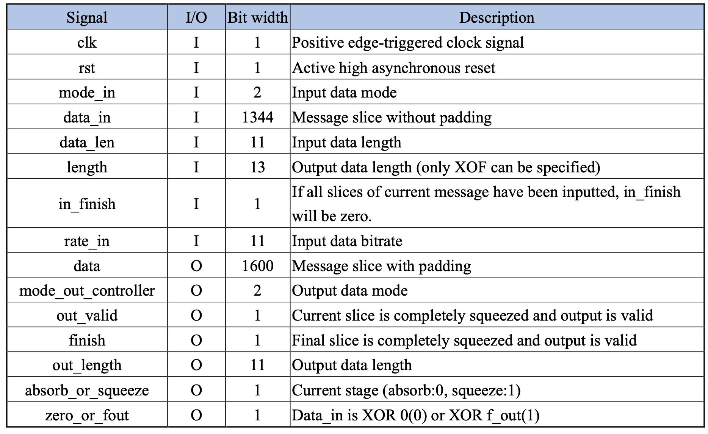
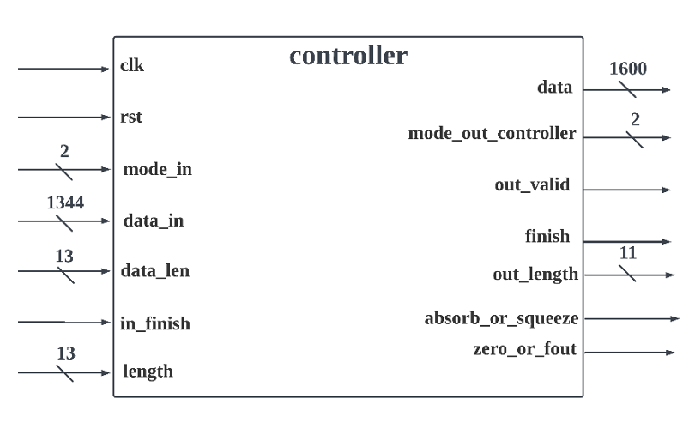
設計分析與考量
Controller
Notes:
資料預處理、padding

Slide 23
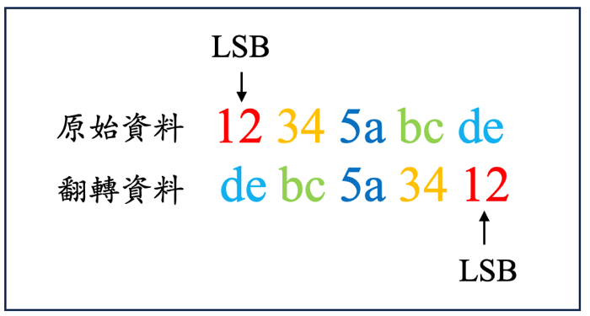
設計分析與考量
Controller
1. 資料預處理
資料的計算以位元組(Byte)為單位，且最左邊為 LSB，
運算 SHA3 前，需先將明文反轉。

Slide 24
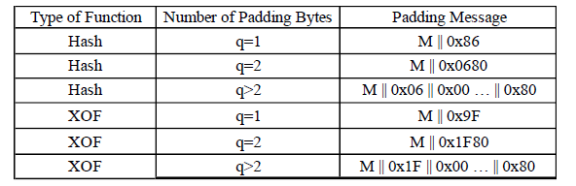
設計分析與考量
Controller
2.填充至轉換率(r)長度

Slide 25
背景介紹
海綿結構
吸收階段
明文切分為多個 r 位元長度的區塊 P
小於r區塊填充至 r 長度 (padding 1.)
填充到長度b(1600bits) (padding 2.)
區塊P與區塊 s 做 XOR 運算
運算迭代函數
擠壓階段
輸出固定長度為r的區塊Z
將區塊Z組合起來，滿足輸出長度

Slide 26
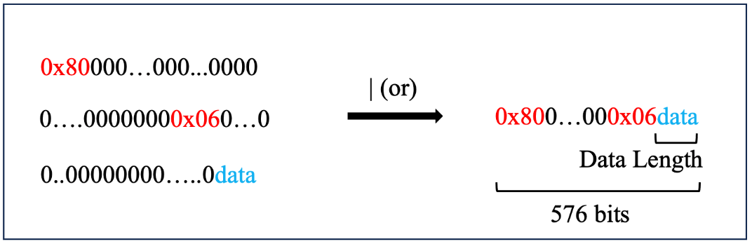
設計分析與考量
Controller－填充規則
填充規則分為 Hash 與 XOF 兩種，
以 Hash 函數 (SHA3-512) 為例。
0x80 進行左移，左移的次數為 SHA3-512 的轉換率 (r=576)。
0x06 進行左移，左移的次數為輸入資料的長度
處理後的兩個部分與輸入資料進行或運算(or)

Slide 27
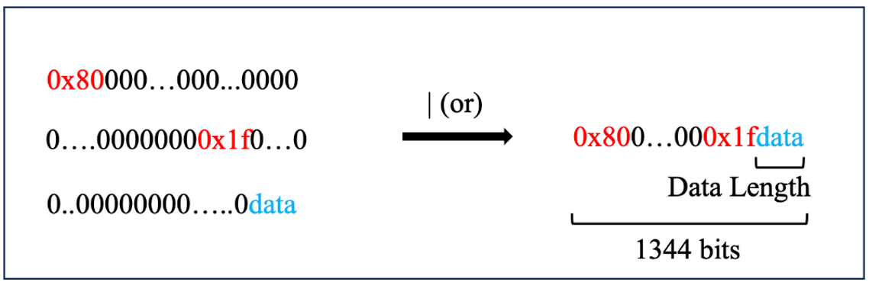
設計分析與考量
Controller－填充規則
填充規則分為 Hash 與 XOF 兩種，
以 XOF函數(SHAKE128) 為例。
0x80 進行左移，左移的次數為 SHAKE128 的比特率(r=1344)。
0x1f 進行左移，左移的次數為輸入資料的長度。
處理後的兩個部分與輸入資料進行或運算(or) 。

Slide 28
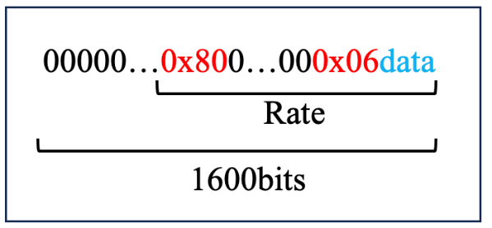
設計分析與考量
Controller
3. 填充至 𝑝 寬度位元數( b)
將結果補零到 1600 位元數(bits)，以符合迭代函數 𝑓 的輸入條件。

Slide 29
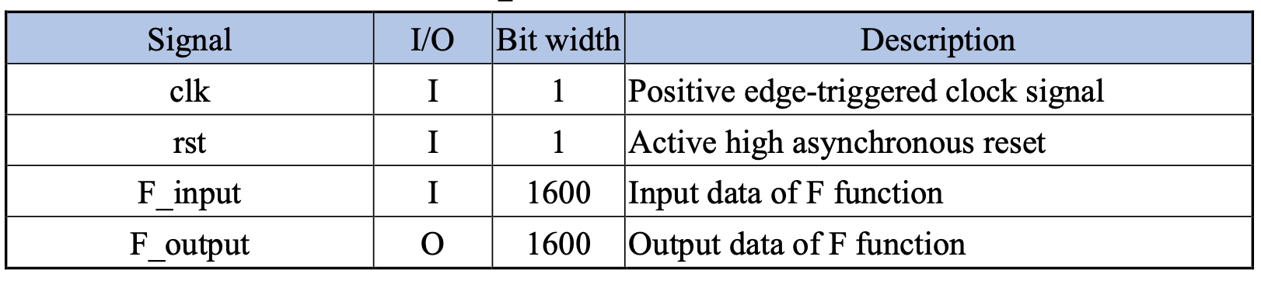
設計分析與考量
F_function

Slide 30
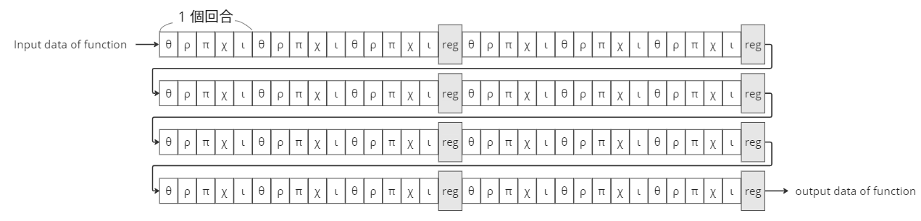
設計分析與考量
F_function－8級Pipeline架構
1. 迭代函數 𝑓 的 24 回合分成 8 次進行運算
2. 每個時脈週期(Cycle)運算三個回合

Slide 31
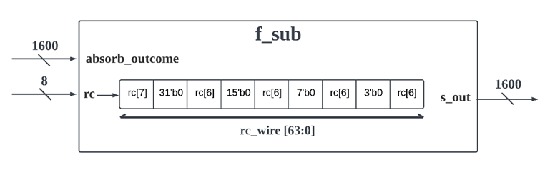
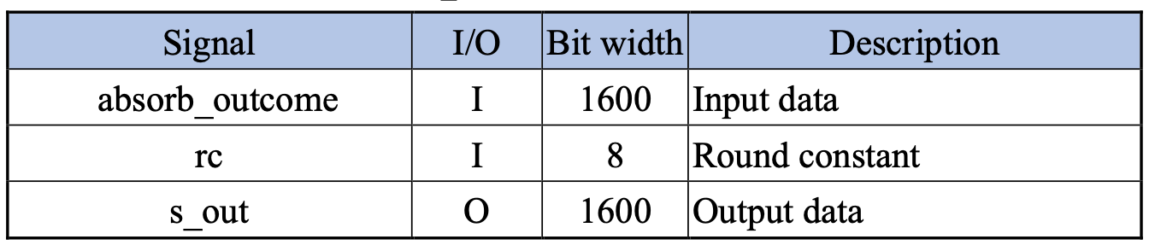
設計分析與考量
f_sub

Slide 32
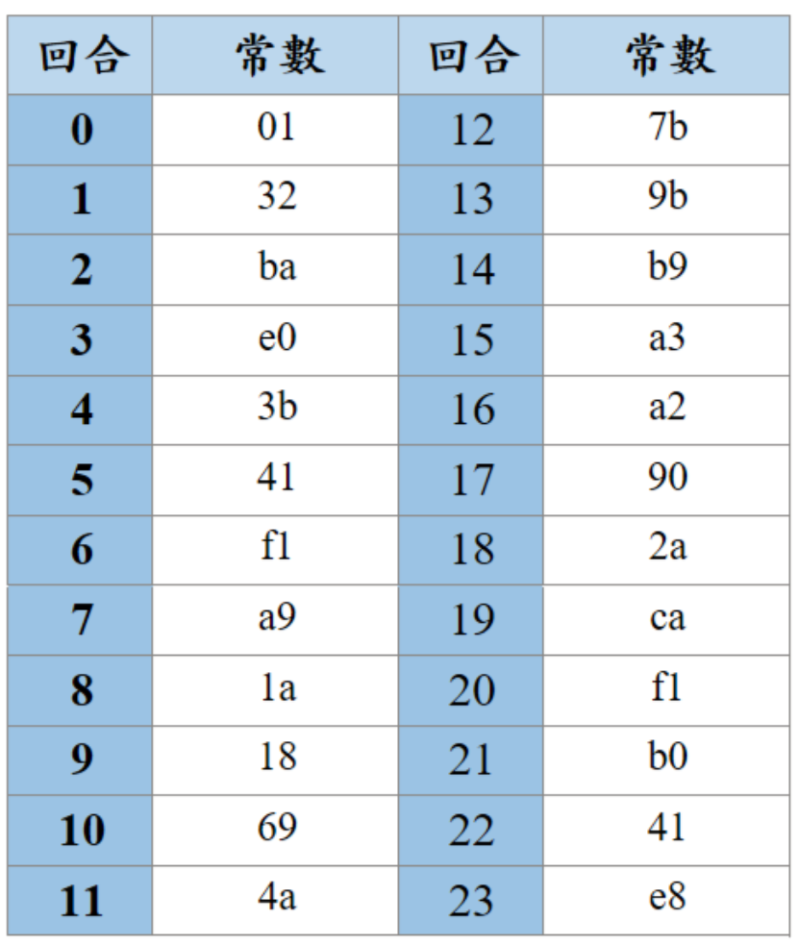
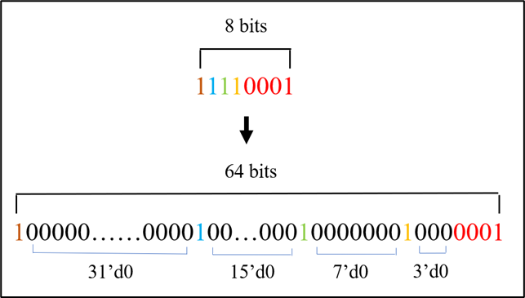
設計分析與考量
設計版本迭代比較
本研究中使用兩種版本的回合常數：
版本一： 64 位元的回合常數。
版本二： 8 位元的回合常數。
Notes:
下一頁有f function表
以回合 6 的常數為例，示範如何將 8 位元回合常數轉換為 64 位元回合常數。

Slide 33
背景介紹
迭代函數 $f$
1. 五個步驟為一回合
2. 一次迭代函數有 24 回合
3. Iota 會與回合常數運算

Slide 34
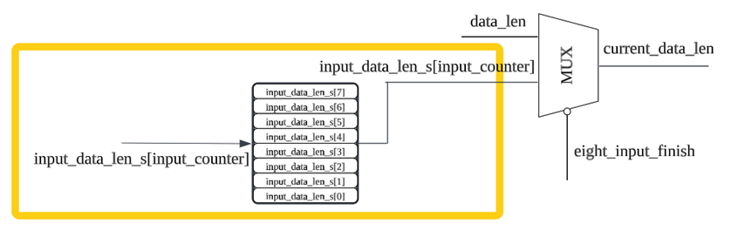
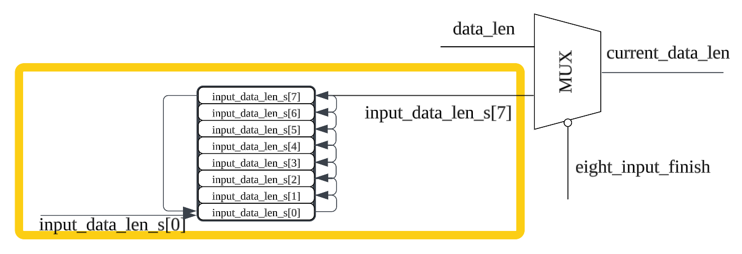
設計分析與考量
設計版本迭代比較
Slice模組取值方式
版本一、二
(direct addressing)
版本三
(indirect addressing)
Notes:
下一頁有slice 模組

Slide 35
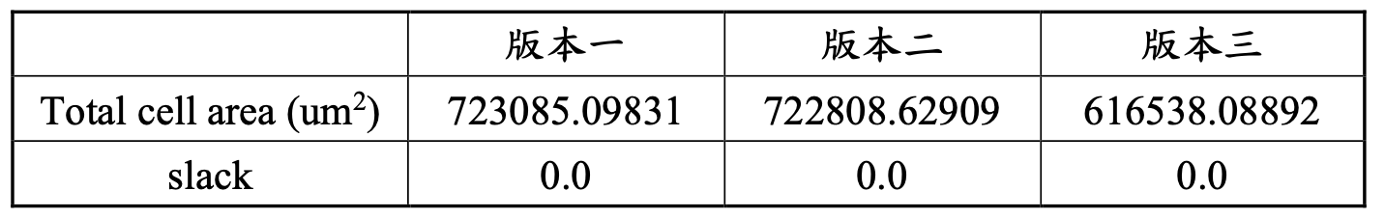
設計分析與考量
設計版本迭代比較
Notes:
以回合 6 的常數為例，示範如何將 8 位元回合常數轉換為 64 位元回合常數。

Slide 36
四、模擬結果

Slide 37
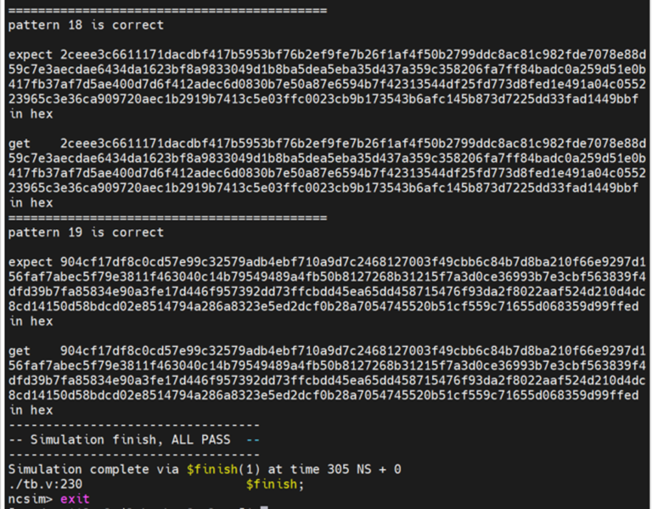
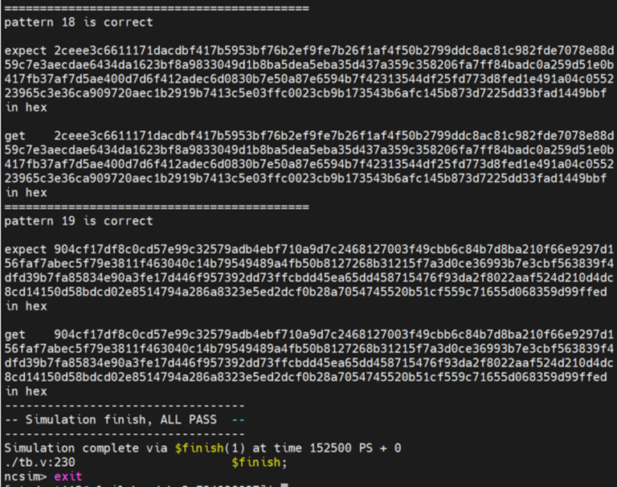
模擬結果
RTL 模擬
Gate-Level 模擬

Slide 38
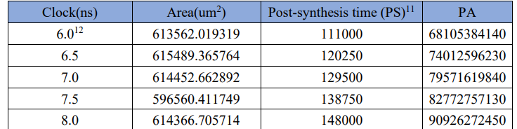
模擬結果
Synthesis
使用 compile_ultra 與 compile_ultra -incremental 指令
TSMC 40nm 製程的環境下執行合成，
繪製PA曲線來找出效果最好的時脈週期為6.5 ns。

Slide 39
模擬結果
Synthesis

Slide 40
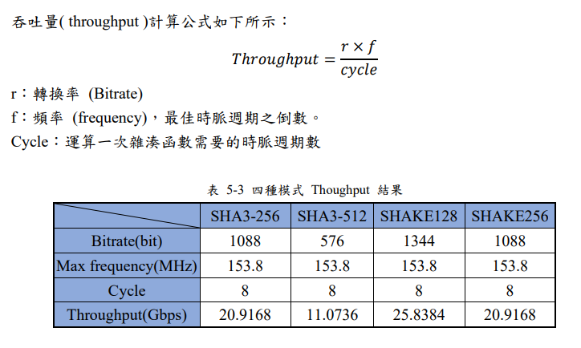
Throughput

Slide 41
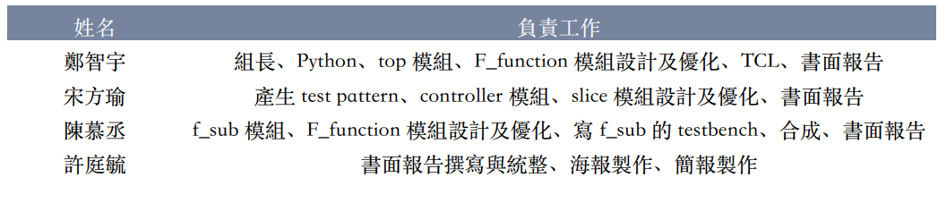
五、工作分配

Slide 42
Thanks For Listening.
指導教授：卿文龍 教授
專題生：鄭智宇 宋方瑜 陳慕丞 許庭毓

